Slide 1
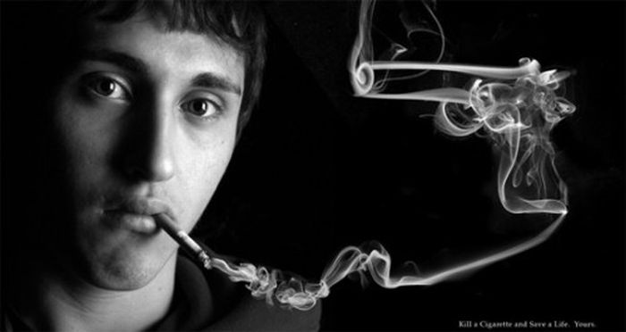
Курение – это привычка, противная зрению, невыносимая для обоняния, вредная для мозга, опасная для легких.

Slide 2

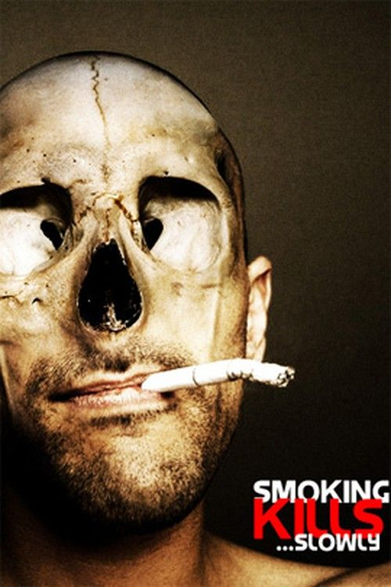
История возникновения и распространения
Примерно 1 тысячу лет до н. э. - индейцы начали использовать табак: жевать, курить и даже вводить его с помощью клизм (эта традиция сохранилась до сих пор у индейцев племени агуаруна, обитающих в Перу).
В 1492 году табак впервые увидели европейцы. Индейцы подарили Колумбу связку сушеных листьев табака. Колумб не понял их назначения и выбросил за борт. Благодаря Колумбу, на карте мира появилось первое «табачное» название - остров Тобаго (этим словом индейцы называли курительные трубки).
В допетровской России табак считался «дьявольским зельем», а курение наказывалось палками или вырыванием ноздрей. После большого московского пожара 1634 г. наказание ужесточили до смертной казни. Запрет на курение был отменен Петром I в 1697 г., который вернулся на родину после путешествия по Европе заядлым курильщиком.
В 1761 году английский доктор Джон Хилл (John Hill) опубликовал первую работу о негативном влиянии табака на человека. Он доказывал, что неограниченное использование нюхательного табака способствует заболеванию рака носа.

Slide 3
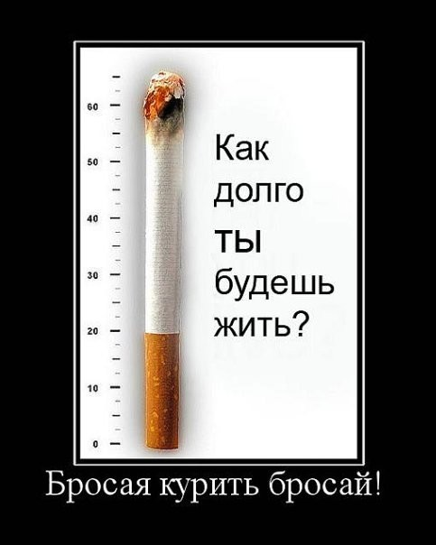
Табакокуре́ние — вдыхание дыма тлеющих высушенных или обработанных листьев табака, наиболее часто выражено в виде курения сигарет. Курение табака - одна из наиболее распространённых вредных привычек.

Slide 4
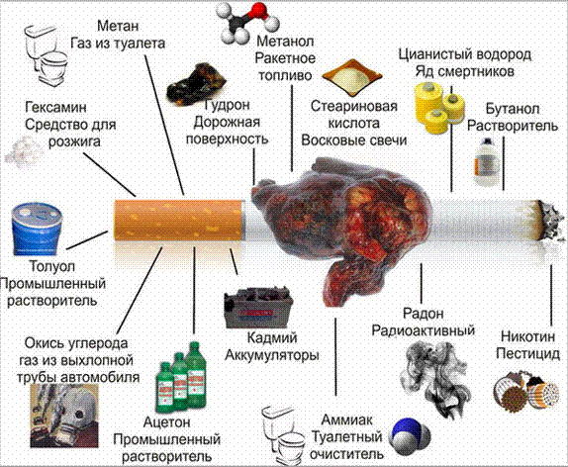
Состав табачного дыма
Табачный дым содержит более 4000 компонентов, многие из которых являются фармакологически активными, токсичными, мутагенными и канцерогенными.
Выделяющийся при курении табачный дым подразделяется на две фазы: газовую и твердую. В газовой фазе находится 90% веществ, входящих в состав табачного дыма.
Твердая часть табачного дыма содержит никотин и смолы (табачный деготь), в виде аэрозоля, содержащий 5•10⁹ частиц/мл, большая часть которых задерживается в альвеолах.
Газовая часть содержит оксиды углерода, никотин, альдегиды, эфиры, фенолы, синильную кислоту, оксид мышьяка и другие отравляющие вещества, обусловливающие токсическое действие дыма табака на организм курильщика.
Установлено наличие в табачном дыме углеводородов, способных провоцировать развитие раковых опухолей, а также радиоактивных элементов, в частности полония-210, играющего немаловажную роль в появлении хронических бронхитов, злокачественных опухолей лёгких и даже органов, расположенных далеко от дыхательных путей, - мочевого пузыря, желудка, почек и др.

Slide 5
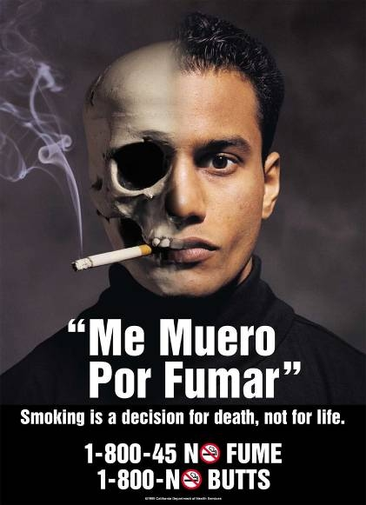
Чем страдают люди, употребляющие никотин?
Наиболее часто встречающиеся причины насильственной смерти:
Курение: 1 из 25
Мотоциклетные аварии: 1 из 60
Автокатастрофы: 1 из 600
Авиакатастрофы: 1 из 10.000.000.

Slide 6
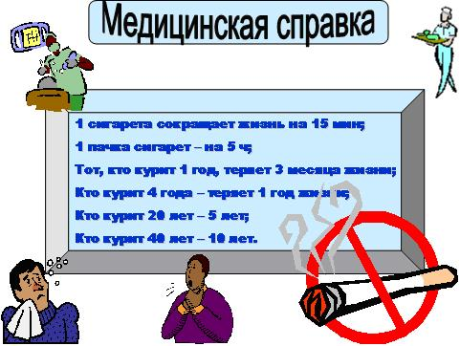

Slide 7

От курения станет хриплым твой голос

Slide 8
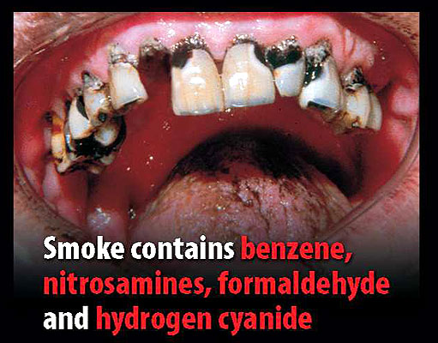
Постепенно почернеют, испортятся зубы.

Slide 9
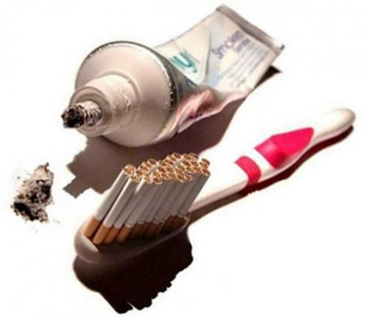
Запах изо рта настолько неприятен, что не удивляйся, если знакомые будут тебя избегать.

Slide 10
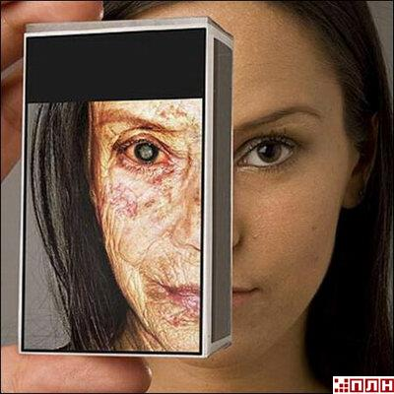
Кожа лица постепенно приобретет землистый цвет.

Slide 11
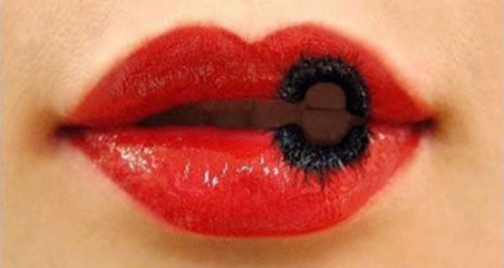
Резко ухудшаются обоняние, вкусовые качества.
Ты будешь просыпаться с горечью во рту и головными болями оттого, что всю ночь кашлял.

Slide 12

Курящая девушка представляет собой временную забаву, закурив, ты удешевляешь себя, унижаешь свое достоинство, делаясь легкомысленной и более доступной. И только твоя молодость не дает увидеть катастрофу, тебя ожидающую.

Slide 13
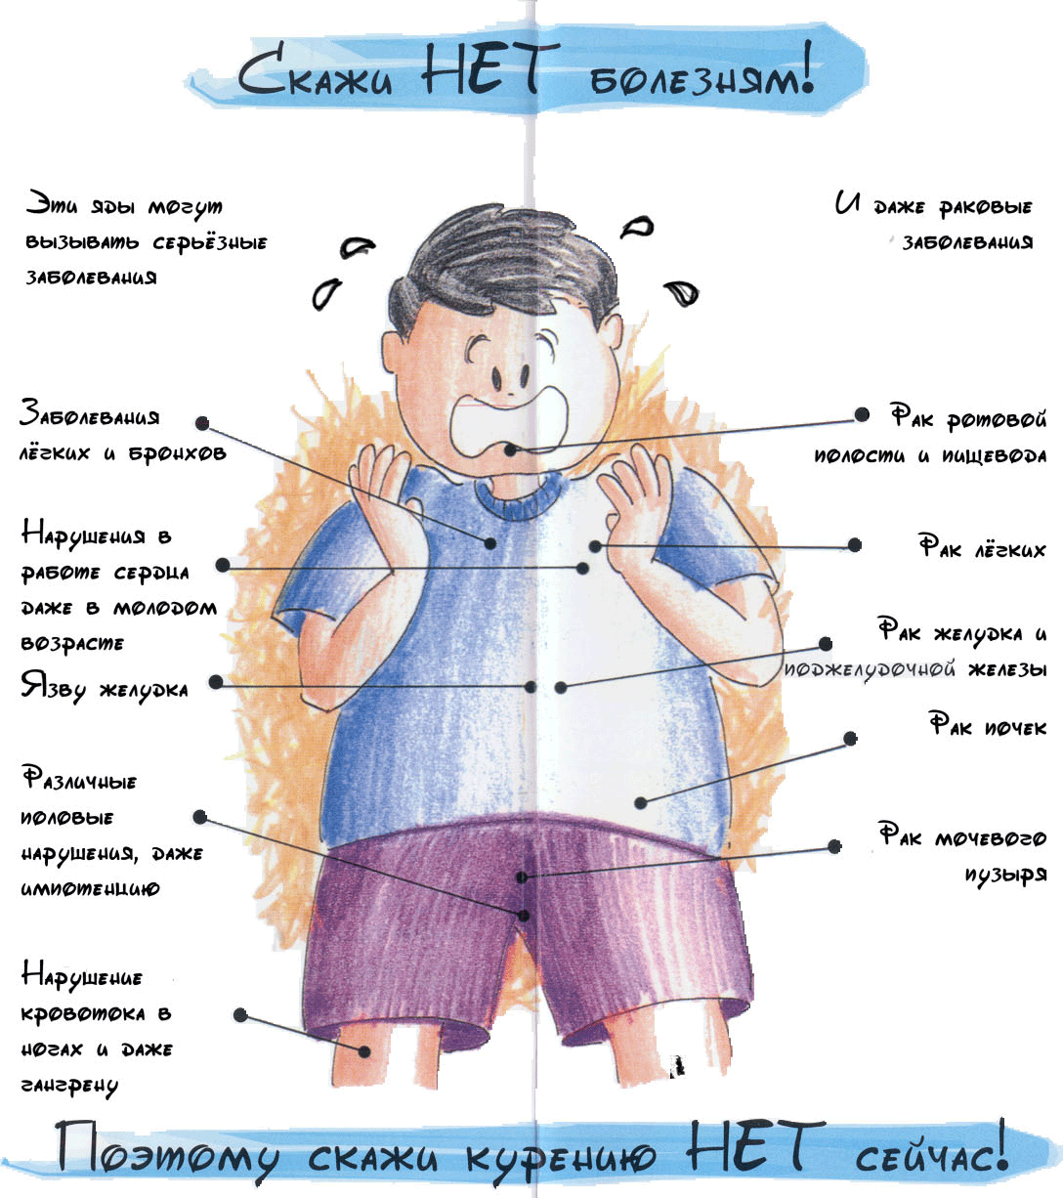

Slide 14
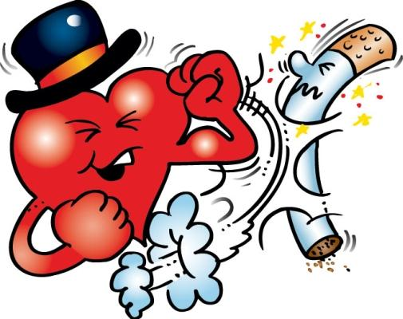
Последствия курения
Наибольший вред курение наносит сердечно-сосудистой системе, дыхательной системе и, наконец, является фактором, провоцирующим появления раковых опухолей.
Курение, несомненно, оказывает свое пагубное влияние на все системы организма, но описание всех воздействий курения на организм курильщика вылилось бы в отдельный медицинский справочник.
Воздействие на сердечно-сосудистую систему
Доставка кислорода к сердечной мышце резко нарушается из-за блокирования гемоглобина крови окисью углерода из табачного дыма. Это приводит к серьезным поражениям сердца и сосудов.
Курение повышает кровяное давление: кровеносные сосуды сжимаются, вынуждая сердце работать с большей нагрузкой. Как результат, сердце расширяется и повреждается.

Slide 15
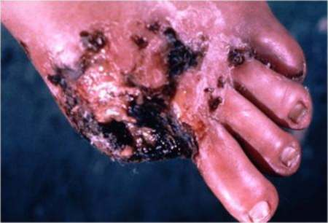
Курение способствует увеличению уровня холестерина в крови. В артериях, питающих сердце, откладываются жиры, возникает их закупорка. Как следствие, инфаркт миокарда.
У курильщиков риск инфаркта миокарда в 4-5 раз выше, чем у некурящих. Если при этом у курильщика повышенный уровень холестерина в крови и высокое артериальное давление, риск развития сердечного приступа возрастает в 8 раз.

Slide 16
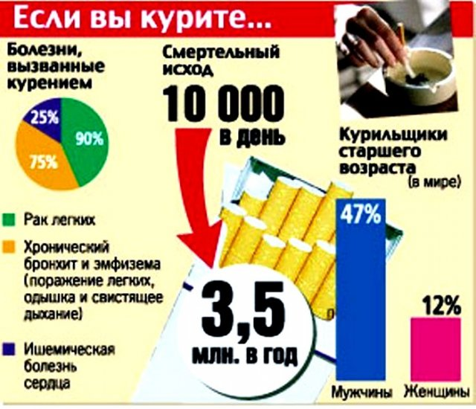
Воздействие на дыхательные пути
Курение табака - основной фактор риска заболеваний органов дыхания: хронического обструктивного заболевания легких и пневмонии.
Хронический бронхит у курящих регистрируется в 5-7 раз чаще, чем у некурящих. В последующем хронический бронхит осложняется эмфиземой легких и пневмосклерозом, заболеваниями, существенно нарушающими функцию легких.
Хронический бронхит проявляется кашлем с мокротой, что может быть связано с начальной стадией инфекции дыхательных путей. У одних больных кашель с мокротой - единственный симптом, у других бывает жалобы на затрудненное дыхание или одышку. Воздух, которым мы дышим, должен быть очищен, прежде чем он попадет в нижнюю часть легких. Эту функцию выполняет слизь, клейкая жидкость, которая содержится в носу и верхних дыхательных путях. Слизь захватывает грязь и бактерии, в то время как крохотные волоски-реснички отводят слизь из легких в носовую полость и горло. Смола же оседая в легких, раздражает дыхательные пути, в результате чего они сужаются, выделение слизи увеличивается, и реснички уже не справляются со своей задачей, так что слизь, грязь и бактерии остаются в легких.

Slide 17
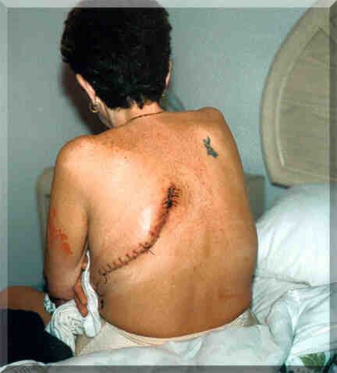
Это заболевание развивается медленно, в течение 10-15 лет. Тот, кто рано начал курить, рискует тяжело заболеть в самом продуктивном возрасте - в 30-40 лет. Первым проявлением болезни, которая долго протекает скрыто, служит хронический кашель, который еще называют кашлем курильщика. Постепенно нарастает одышка, любое усилие - подъем по лестнице, легкая пробежка - вызывает затруднение дыхания. Еще позже человек начинает задыхаться даже при одевании, мытье и т.п. Для формирования ярко выраженной обычно бывает необходимо от 20 до 40 лет.
Среди причин смерти, связанных с курением, хроническое обструктивное заболевание легких находится на втором месте после сердечно-сосудистых заболеваний.

Slide 18
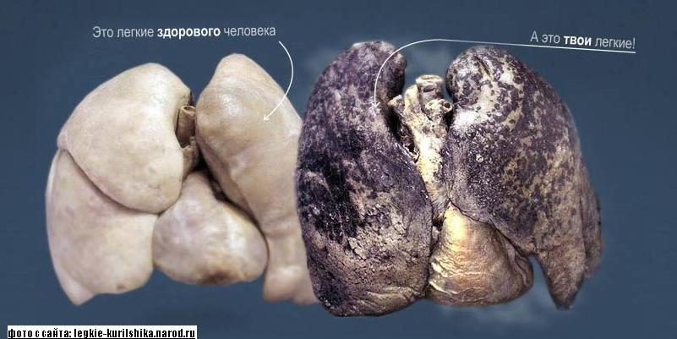

Slide 19
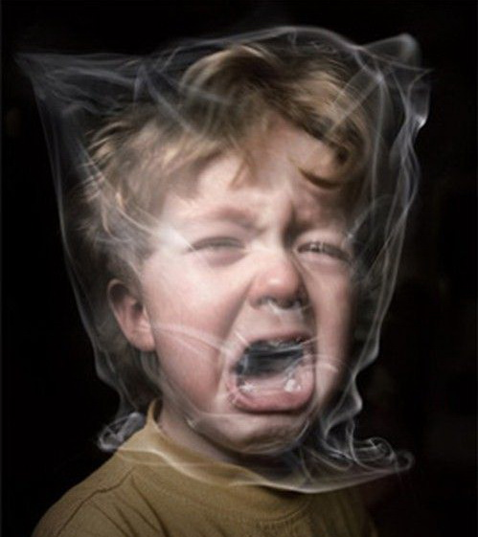
Пассивное курение
Пассивное курение — вдыхание окружающего воздуха с содержащимися в нём продуктами горения табака. Опасно, как и обычное курение, так как вдыхается тот же состав дыма.
Пассивный курильщик, находясь в помещении с активными курильщиками в течение одного часа, вдыхает такую дозу некоторых газообразных составных частей табачного дыма, которая равносильна выкуриванию половины сигареты. Однако доза вдыхаемых твердых частичек, в том числе смолы, несколько меньше и соответствует выкуриванию 0,1 части сигареты.
Суммарный показатель токсичности табачного дыма более чем в 4 раза превышает аналогичный показатель для выхлопных газов автомобилей. При выкуривании 20 сигарет в день человек фактически дышит воздухом, состав которого превышает гигиенические нормативы по загрязнению в 580 - 1100 раз. Доказано, что некурящие, вынужденные вдыхать табачный дым, заболевают раком столь же часто, как и курящие.

Slide 20
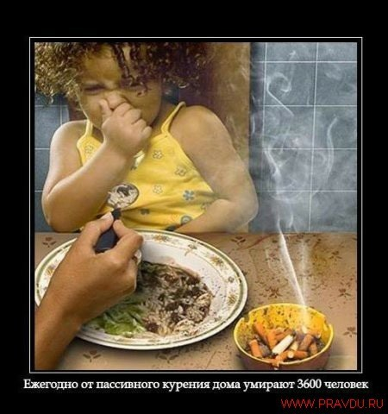

Slide 21
Печальная статистика
Население Земли ежегодно выкуривает 12 биллионов папирос и сигарет (12х10¹²). Общая масса окурков, бросаемых где попало, достигает 2,52 млн. т. В атмосферу попадает ежегодно 720 т синильной кислоты, 600 тыс. т дёгтя и более 550 тыс. т угарного газа и других составных частей табачного дыма. Подсчитано, что каждая выкуриваемая сигарета сокращает жизнь курящего на 12 мин, общая продолжительность жизни курящих в среднем меньше на 5 - 7 лет. Массовое курение способствует возникновению, развитию и осложнению ряда заболеваний почти у половины населения Земли и уменьшает среднюю продолжительность жизни человека. Смертность от рака лёгкого у курильщиков в 20 раз выше, чем у некурящих. Курильщики в 13 раз чаще болеют стенокардией и в 10 раз чаще - язвенной болезнью желудка.
Каждые 10 секунд еще один человек в мире умирает в результате потребления табака. Начиная с 1950 года, табак убил 62 миллиона человек, то есть больше, чем погибло во второй мировой войне. Табак вызывает 6% всех смертей в мире и примерно 3% глобального бремени болезней, согласно измерениям по такому показателю как DALY (disability adjusted life years - годы нетрудоспособности пересчитанные на годы утраченной жизни), который принимает во внимание как заболеваемость, так и смертность. Более того, число смертей от табака продолжает расти. К 2020 году при сохранении нынешних тенденций табак будет вызывать 12% смертей в мире.

Slide 22
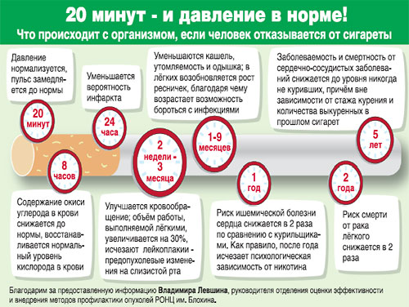

Slide 23
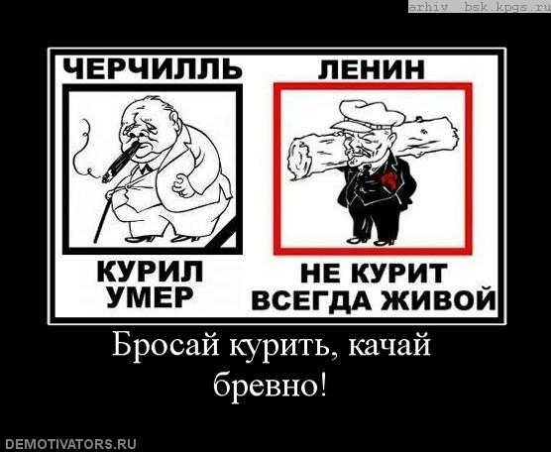

Slide 24
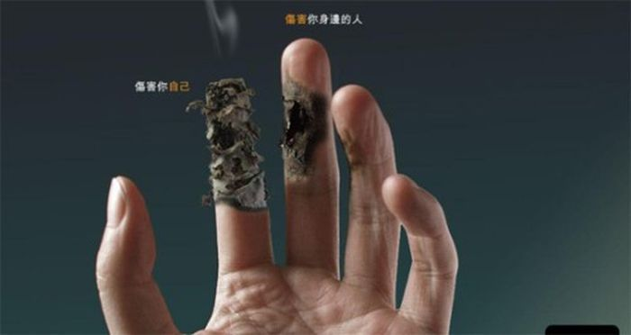
«Курение - медленное самоубийство».
Скажи себе : «Нет!»
Прекращать дурные привычки надо сразу.
Занятия спортом укрепляют волю, делают человека бодрым, здоровым, отвлекают его от вредных наклонностей.
Человек с сильной волей никогда не начнет курить!
От причин, связанных с употреблением табака,
умирает каждый пятый.
Ежегодно мы теряем 500 тысяч человек! (по данным Всемирной организации здравоохранения).

Slide 25
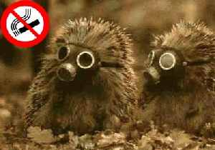
Если ты хочешь:
Сохранить свое здоровье;
Состояться в жизни как личность;
Выглядеть молодо и привлекательно;
Всегда быть в хорошей спортивной форме;
Родить и вырастить здоровых детей;
Не быть рабом вредной привычки,
Твой выбор- никогда не начинать курить.

Slide 26
